Slide 1
Клуб по интересам «Умелые ручки» Лепка «Гусеница на листке»
Муниципальное казенное дошкольное образовательное учреждение «Детский сад №3 п.Теплое»
Подготовил: воспитатель 2 младшей группы
Фетисова Жанна Юрьевна

Slide 2
Задачи:
Образовательные: продолжать учить детей лепить из пластилина; уточнить знания и представления о геометрических телах; закрепить умение составлять гусеницу из разных по размеру шаров, размещая их на листе из картона.
Развивающие: развивать глазомер, мелкую моторику руки;
Воспитательные: воспитывать усидчивость, умение доводить работу до конца;

Slide 3
Оборудование: иллюстрации гусениц. Стеки, доски для лепки, тряпочки для рук, пластилин , картон зеленого цвета.

Slide 4
Подготовим необходимое оборудование и разомнем наши пальчики.
Солнцем ласковым согрето, («Идём» указательным и средним пальцами одной руки.)
За весной приходит лето.
Будем в озере нырять («Ныряем» соединёнными вместе ладонями от груди вперёд.)
И цветочки собирать. («Срываем» одной рукой и «собираем» в другую.)

Slide 5
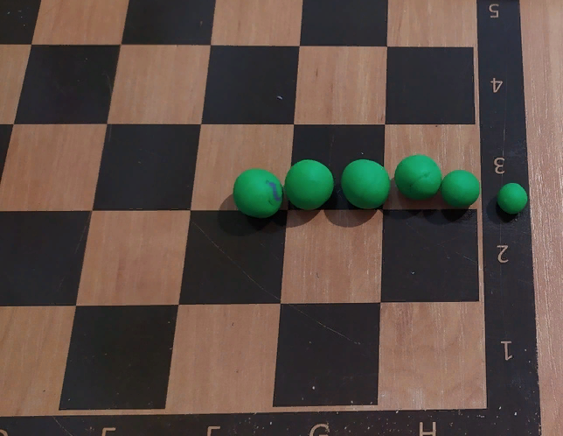
Берем кусок пластилина и делим ее на разные кусочки и лепим шарики разных размеров.

Slide 6
Соединяем шарики от малого к большому

Slide 7
Из черного пластилина катаем два маленьких шарика для глаз и один красный шарик для носа

Slide 8
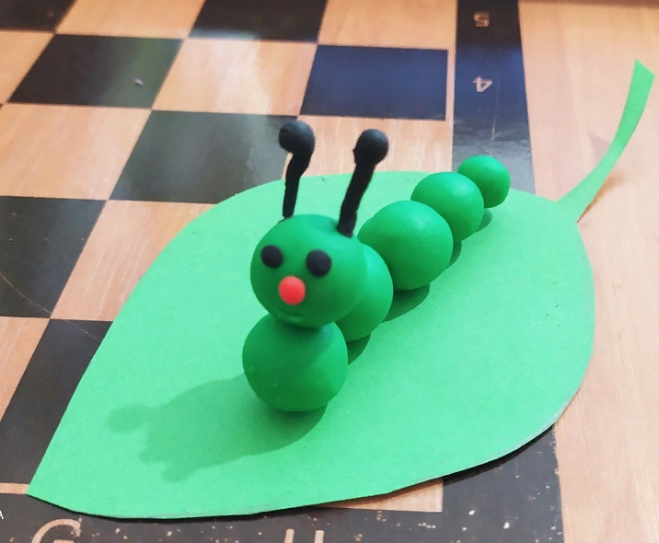
Из черного пластилина лепим две колбаски и два маленьких шарика и соединяем их, это будут усики у нашей гусенице. Вырезаем из картона листок и сажаем на него нашу гусеницу.

Slide 9
Наша работа готова!

Slide 10
Спасибо за внимание!!!

